Slide 1
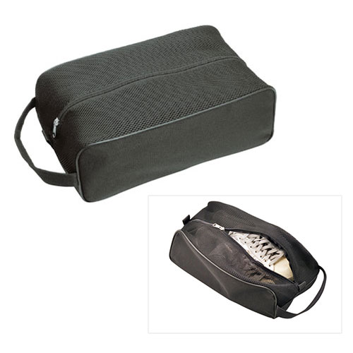
【提案書】
アクティブシューケース
特徴
中に入れたシューズが蒸れないようメッシュ素材が使われているため、特にスポーツ用やダンス用に最適なシューズケースです。オリジナル名入れも可能ですのでノベルティ用にもおすすめ！
納期
納期スペース
仕様
素 材：ポリエステル 他
サイズ：約340×120×200mm
包 装： PP袋
お見積
お見積りスペース

